Slide 1
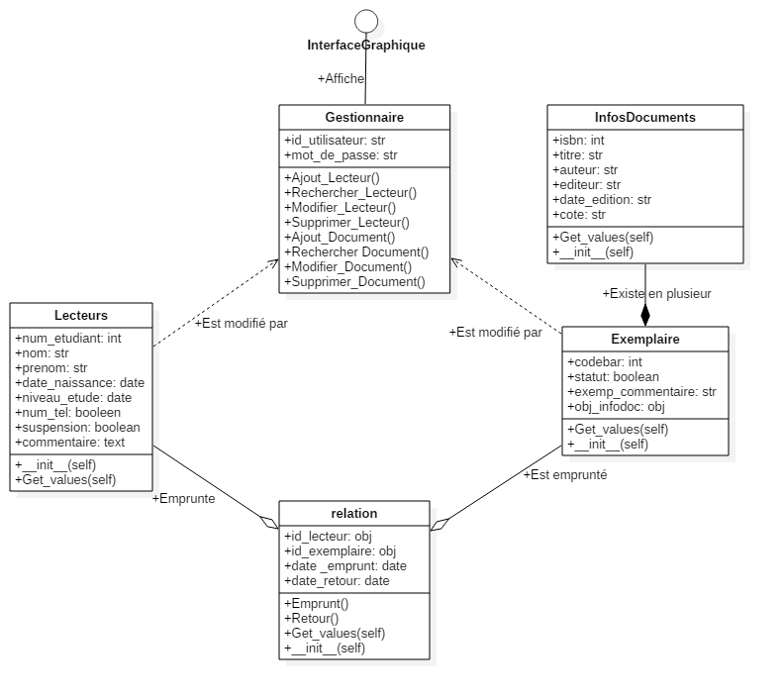
DIAGRAMME DE CLASSES
Esseddik Ismaël | 26 Janvier 2016

